Slide 1
算法设计与分析 第1讲：课程概述
2022年9月2日

Slide 2
教师信息
唐斌，教授、博导
办公室：勤学楼4207
Email: cstb@hhu.edu.cn
主页：https://jszy.hhu.edu.cn/tb2

Slide 3
问题1:
解决问题通常包含哪些基本步骤？
Notes:
算法跟计算机解题密切相关。

Slide 4
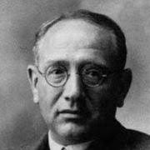
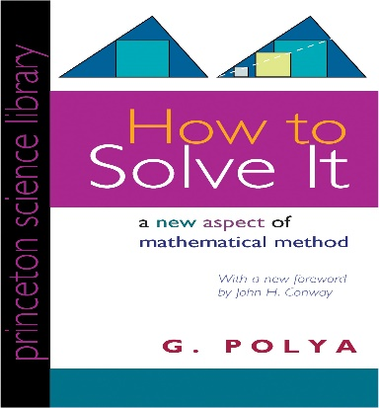
我们如何解题？
理解问题：给你提供了什么，以及你想弄清什么
设计计划：你将怎么处理问题？
执行计划：解决问题
回头看：检查结果，然后…
George Pólya
问题2:
计算机能帮我们做什么?

Slide 5
我们如何用计算机解题?
计算机如何理解问题?
输入是什么? 输出是什么?
如何针对计算机制定计划?
什么样的“计划” 可能在计算机上实现目标?
什么样的形式才能让计算机知道该怎么做?
执行计划 – “计算机解题”
只有这个才真正是计算机做的!
回头看
为什么结果是正确的?
效率能提高吗?
计算
思维

Slide 6
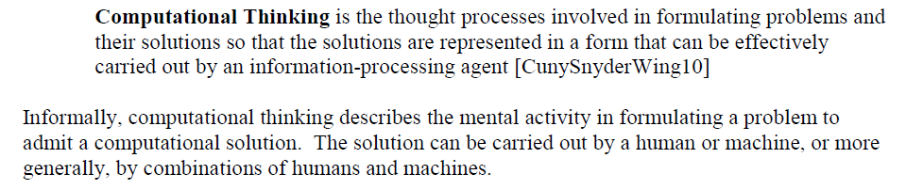
计算思维
美国卡内基梅隆大学教授Jeannette M. Wing(周以真)领导世界上最早的“计算思维研究中心”, 并大力推动这一概念。
------Computational Thinking: What and Why? Link Magazine, 2010
https://www.cs.cmu.edu/~CompThink/resources/TheLinkWing.pdf
算法课是训练计算思维的重要课程；算法是计算机解题的关键

Slide 7
算法并不陌生
各种排序算法：插入排序、快速排序等等
Dijkstra最短路径算法
最小生成树算法
…

Slide 8
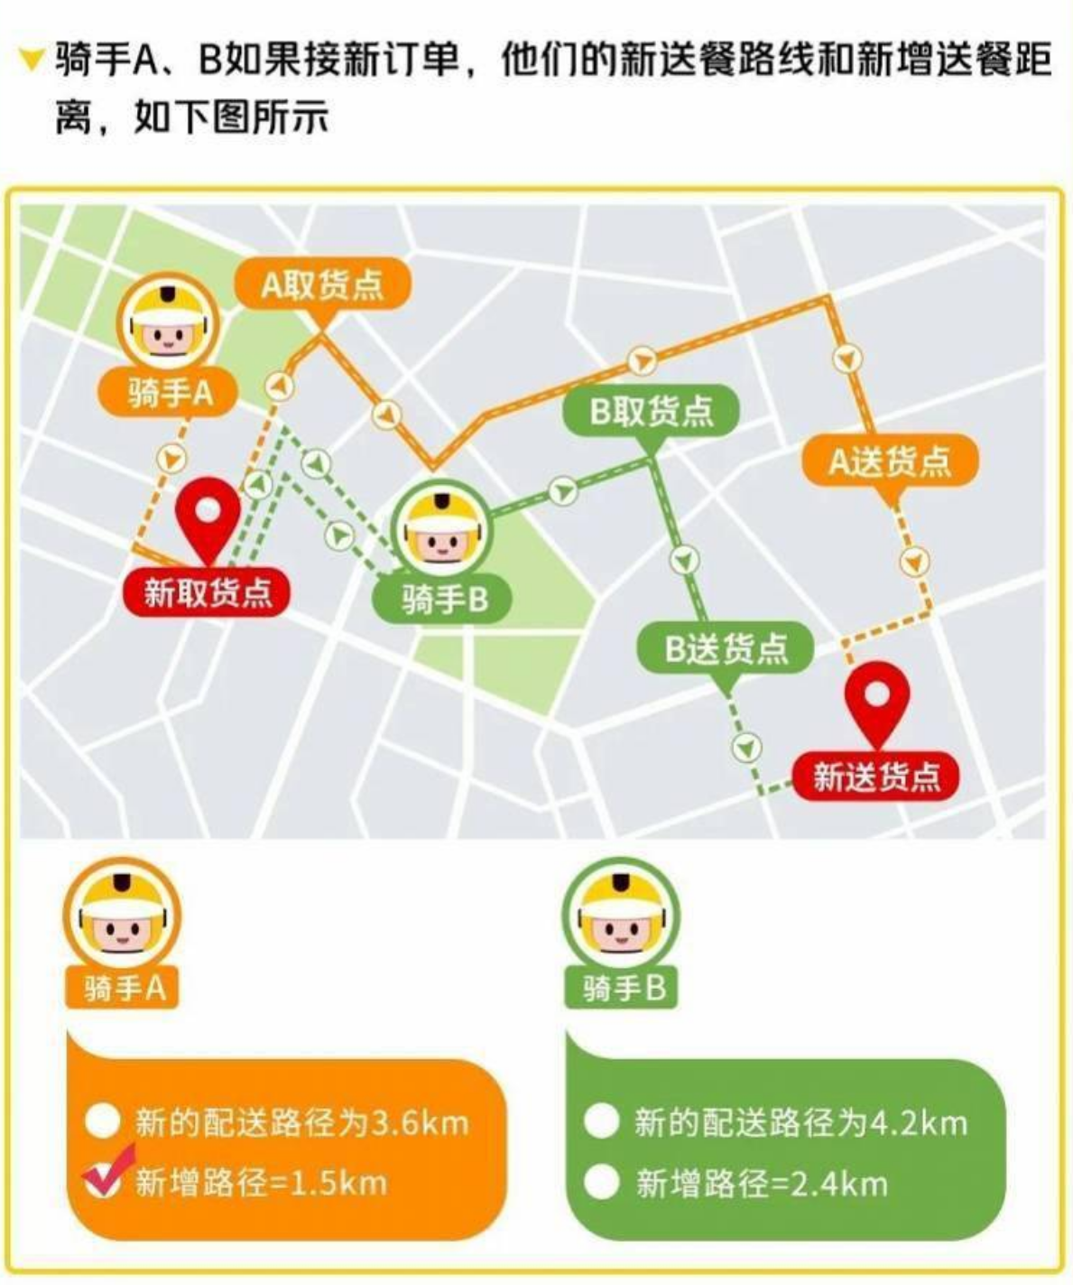
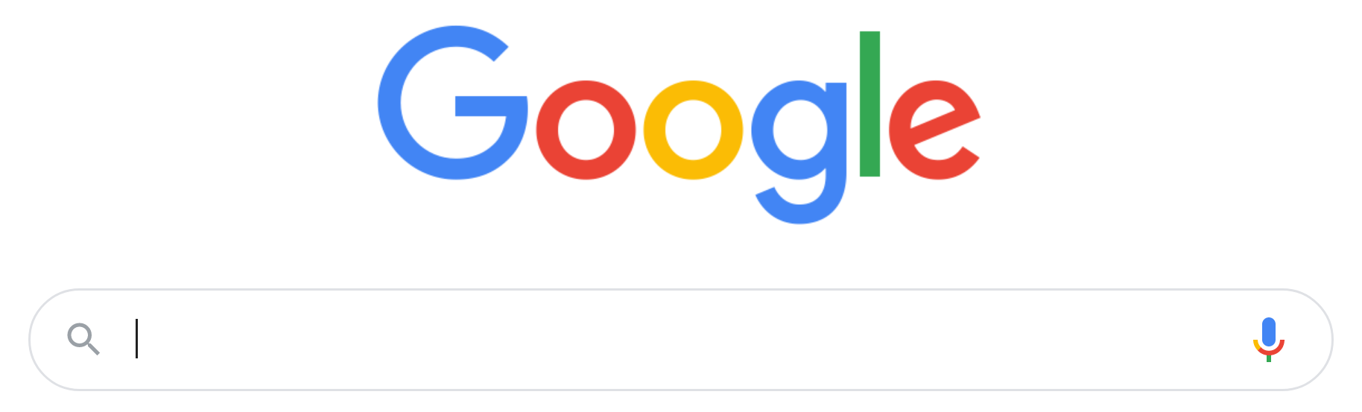

问题3：你知道它们的“背后”有什么吗？
算法创新是推动信息技术发展的一大原动力！

Slide 9
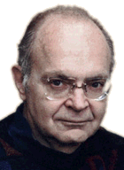
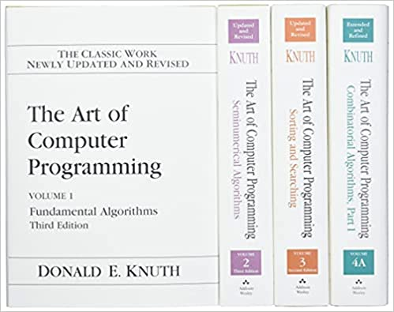
算法是计算机科学的重要主题
70年代前，计算机科学基础的主题没有被清楚认清
60年代末-70年代初，Don Knuth (高德纳) 出版了《The Art of Computer Programming》前三卷
以算法研究为主线
确立了算法为计算机科学基础的重要主题
1974年获图灵奖（36岁）

Slide 10
算法的定义
有限条指令的序列，指令序列确定了解决某种问题的运算或操作的步骤，且具有5个重要特征
有穷性：执行有限步内必须停止
确切性：每一步都必须是精确定义的
输入：有0个或多个输入，输入取自某个特定对象的集合
输出：有1个或多个输出，输出同输入有着某种特定关系
能行性：每一步都是足够基本的，可以被精确地机械执行
若仅不满足有穷性，可称为计算方法
问题4：这里的“问题”与日常说的问题有什么区别？

Slide 11
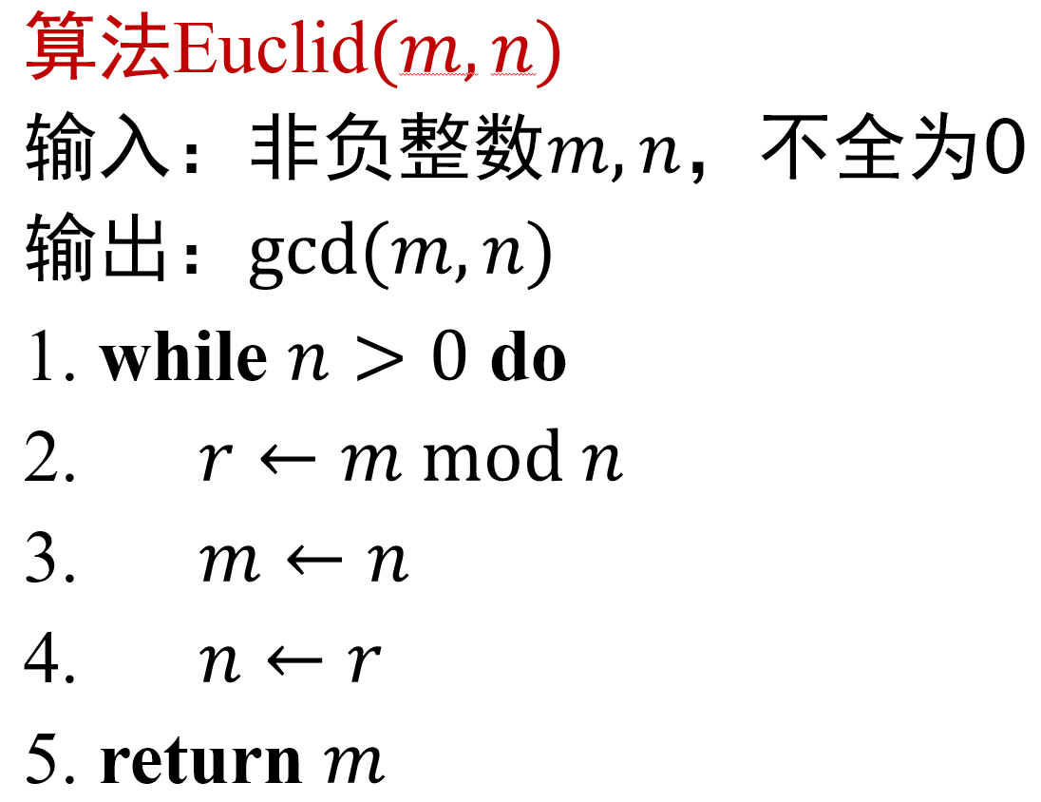
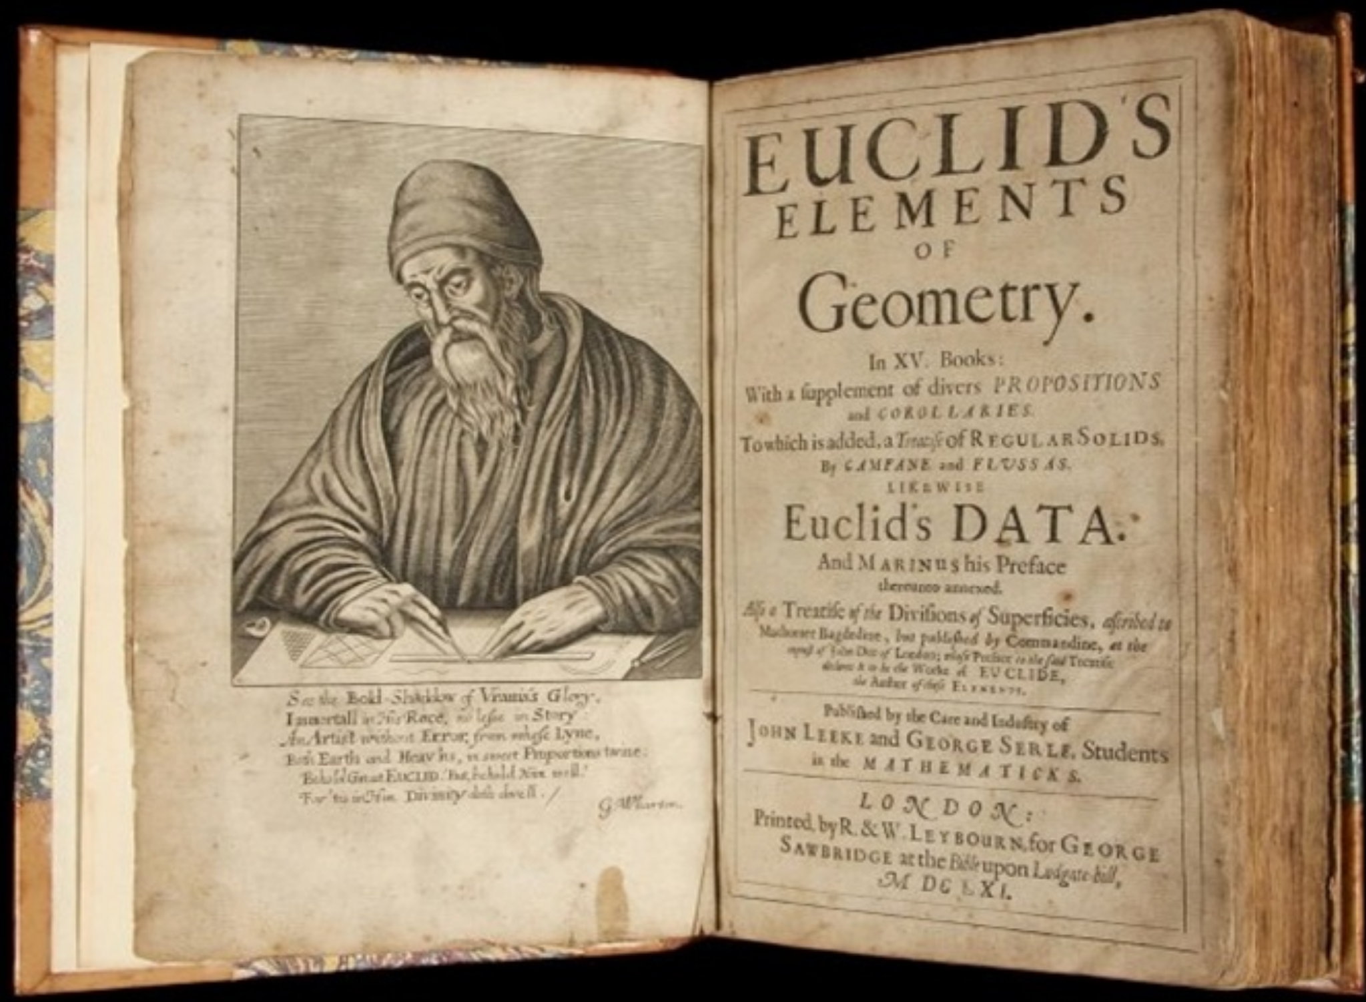
欧几里得算法：可能是最古老的算法
用于求两个非负整数的最大公约数

Slide 12
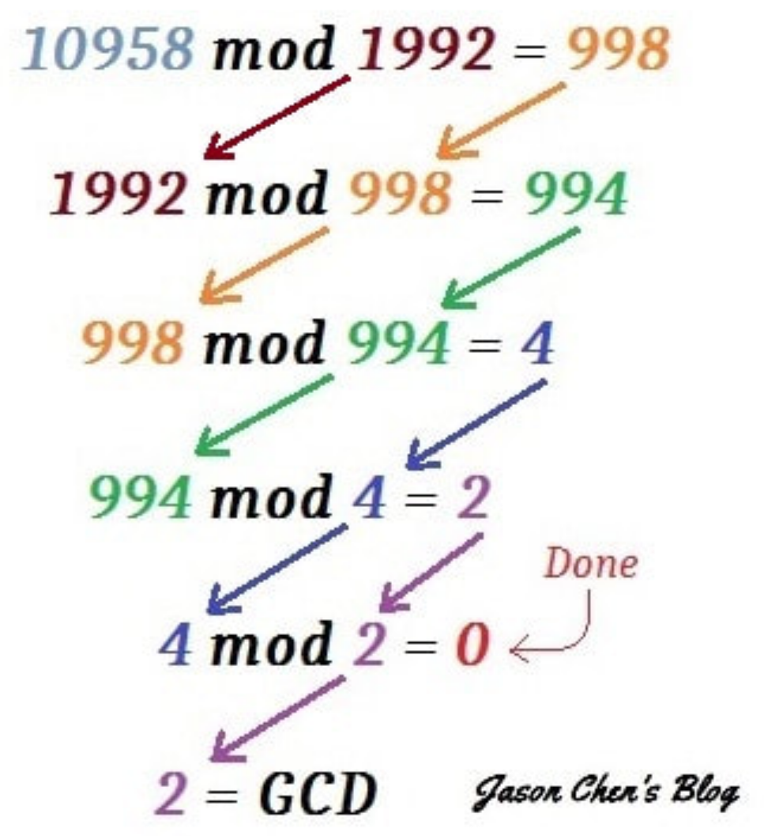
欧几里得算法
也叫辗转相除法

Slide 13
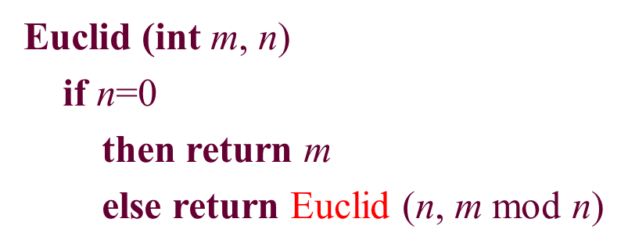
欧几里得算法——递归版本
输入：非负整数
输出：最大公约数

Slide 14
欧几里得算法
问题4：
你能证明欧几里得算法满足有穷性么？
每循环一轮，均会变小！

Slide 15
正确性：算法最基本的评价指标
正确性：对每个合法输入，算法均会停止且输出正确的结果
不正确算法：在某个输入上不停止，或输出不正确的结果
不正确算法不代表没用！例如，
随机算法（有一定概率不停止或返回不正确结果）
近似算法（要求的是最优解，但返回的是接近最优的解）

Slide 16
欧几里得算法的正确性
有穷性：已证
只需输出结果正确
对循环过程的分析：
经过一轮循环，
，
循环不变量：

Slide 17
欧几里得算法的正确性
证明：设算法总共执行了轮循环，第轮结束的值分别为，分别为输入的和，且满足,. 对于，
运用数学归纳法可得
即。注意到循环终止时，算法输出，因此返回结果正确。

Slide 18
如何评价算法运行效率？
麻烦1：算法实际运行时间依赖机器硬件性能等外部因素
解决方案：基本运算次数
麻烦2：算法在不同的问题实例上运行效率不同
解决方案：考虑输入规模，在固定的输入规模下，考虑以下情况下算法所需的基本运算次数
最坏情况：基本运算次数最多
平均情况：考虑各种可能的输入下算法的平均性能

Slide 19
时间复杂度：算法效率评价指标
时间复杂度：针对问题指定基本运算，算法所做的基本运算次数
最坏情况下的时间复杂度：算法求解输入规模为的示例所需要的最长时间
平均情况下的时间复杂度：在指定输入的概率分布下，算法求解输入规模为的实例所需要的平均时间

Slide 20
欧几里得算法的时间复杂度分析
基本运算
比较操作
取余操作
赋值操作
输入规模：取决于如何表示
1进制表示：
2进制表示：
真的基本么？
时间复杂度分析：假设。对于任意整数，如果，那么算法执行的循环次数小于。
第个Fibonacci数

Slide 21
算法的其它评价指标
空间复杂度：算法运行所需要的存储空间
定义与时间复杂度类似
I/O，能耗等等

Slide 22
课程主要内容
算法分析基础
算法设计技术
分治策略、动态规划、贪心算法、回溯与分支限界
复杂性理论：刻画问题固有的难度
问题复杂性
NP难问题
NP难问题处理策略
P=NP?

Slide 23
课程目标
意识：
建立持续追求效率更高、质量更好的算法的创新意识
培养计算思维的意识
知识：掌握算法设计与分析的基础知识
能力：
具备分析问题，并采用一定策略进行算法设计的能力
具备对算法进行基本分析的能力
具备自我探索的能力
技能：掌握熟练使用编程语言正确实现算法的能力

Slide 24
教学基本理念
自我探索
充分引导
理论严密
训练充分

Slide 25
要求和考核方式
课前阅读指定的内容
作业严禁抄袭！不会做的题目可以写上自己的思考过程
根据实际情况决定是否有期中考试
如有，平时：20%；期中：30%；期末：50%
如没有，平时：30%；期末：70%

Slide 26
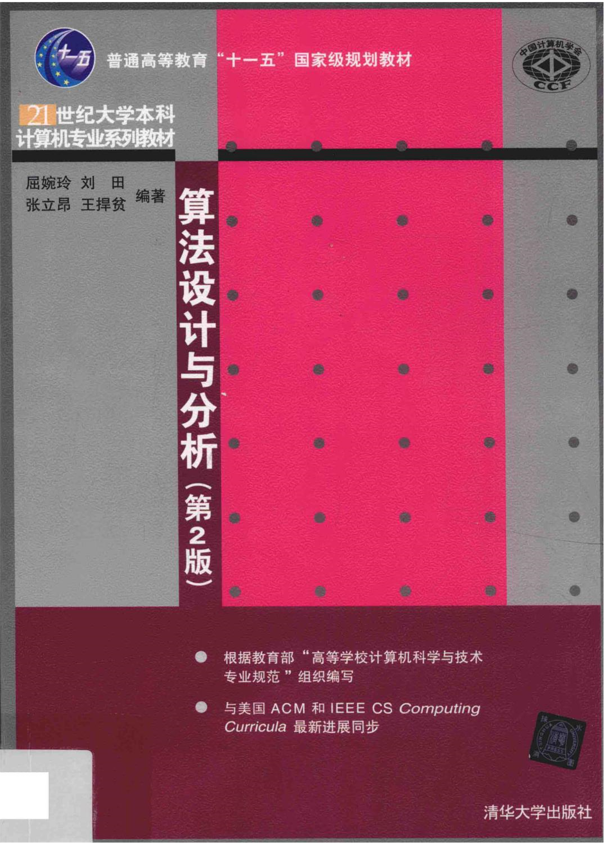
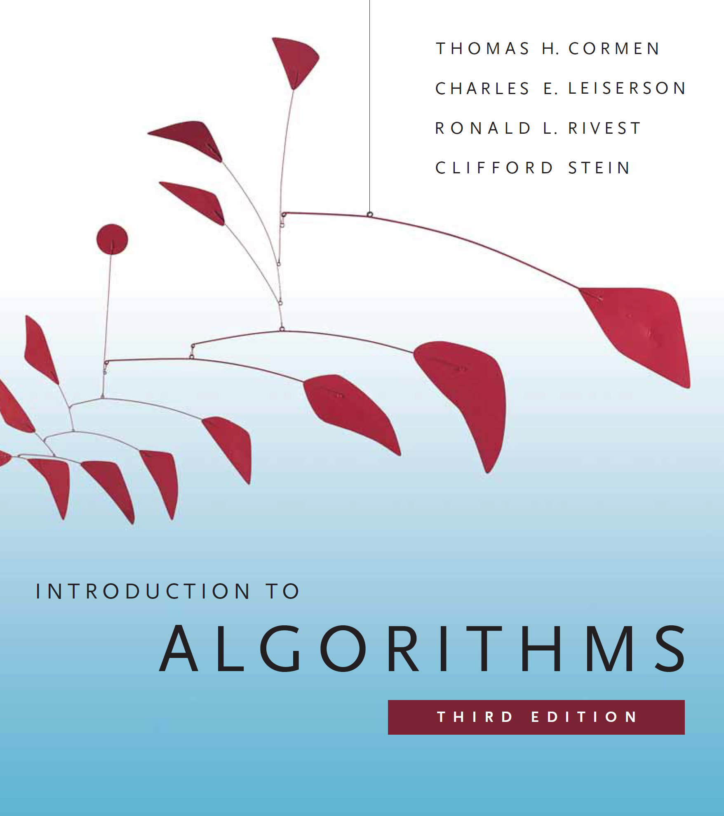
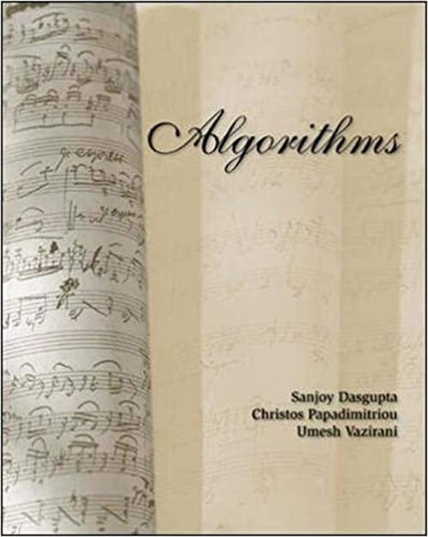
教材与参考用书

Slide 27
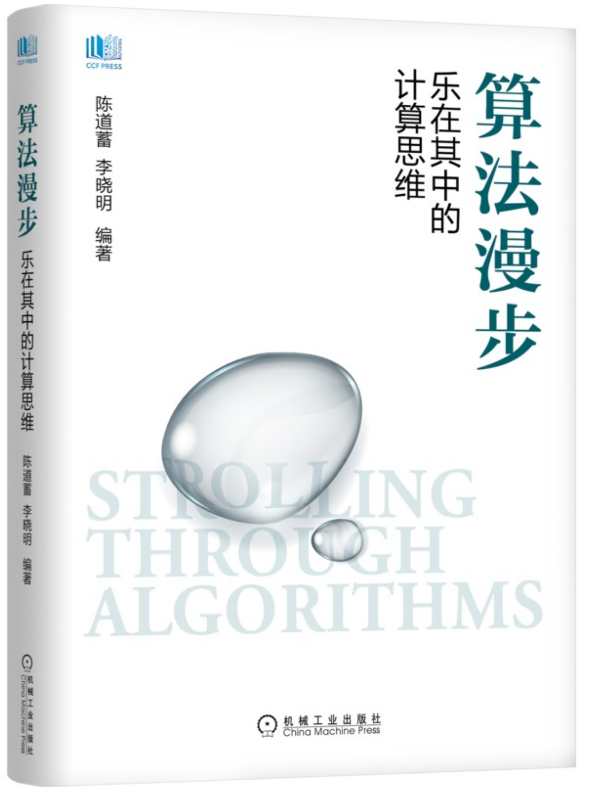
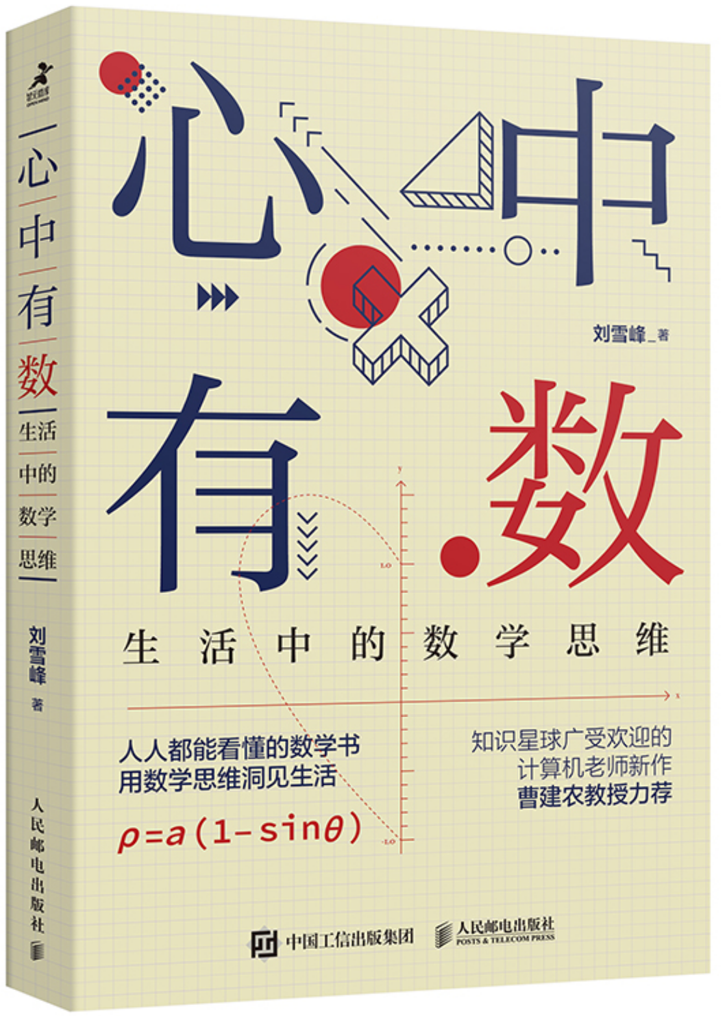
推荐课外读物

Slide 28
欧几里得算法的时间复杂度分析
基本运算
比较操作
取余操作
赋值操作
输入规模：取决于如何表示
1进制表示：
2进制表示：
真的基本么？
时间复杂度分析：假设。对于任意整数，如果，那么算法执行的循环次数小于。
第个Fibonacci数

Slide 29
作业
1和2和下次课的作业一起交，3和4自行完成
给出欧几里得算法时间复杂性分析那一页性质的严格证明。
用伪代码描述直接插入排序算法，指出循环不变量，进而证明算法的正确性。
(数字华容道游戏中的不变性）完成https://people.csail.mit.edu/meyer/mcs.pdf Page 164 Problem 5.38。
了解Donald Knuth的一些事迹
下次课前预习第1.3节！

